Slide 1
Живопись 4 класс
Этюд фигуры человека в спокойной позе. «За рукоделием», «за чтением».

Slide 2
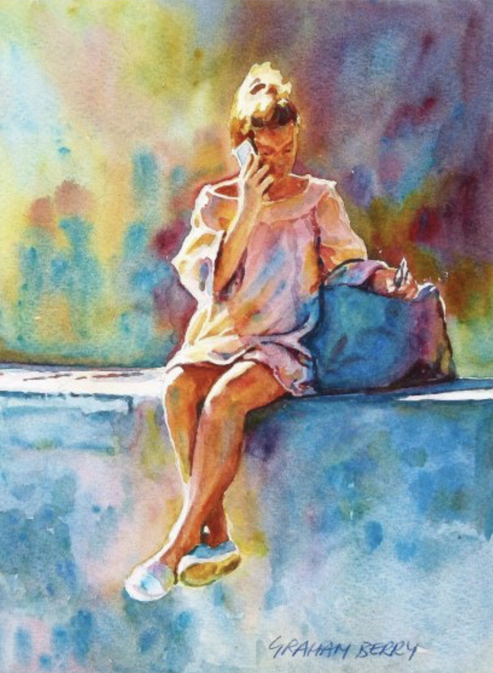
Компонуем человека на листе. Заливаем фон.

Slide 3
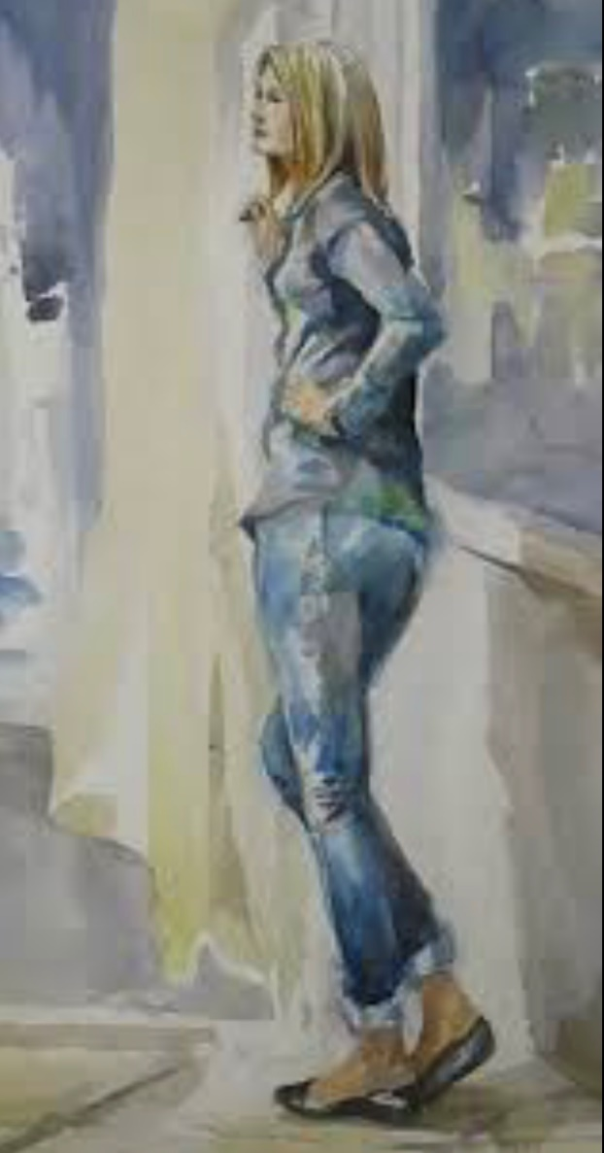
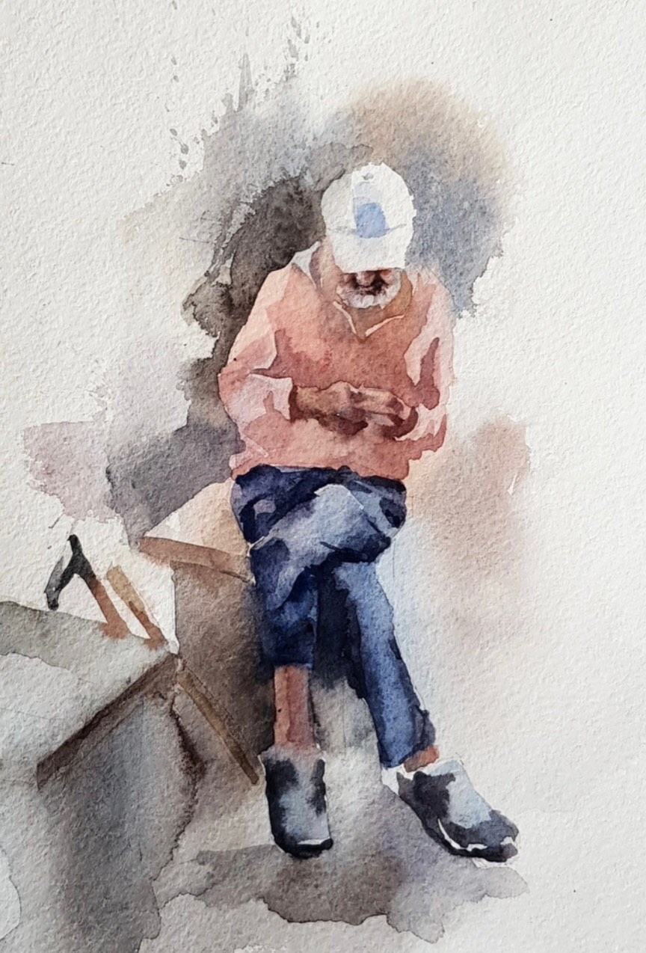
Прописываем живописно в цвете людей.

Slide 4
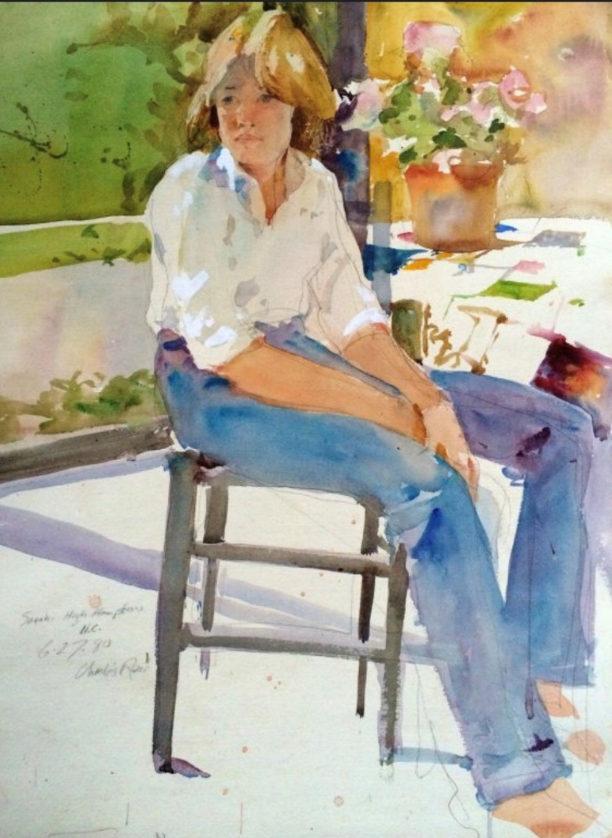
Прописываем свет, тень, падающую тень.

Slide 5
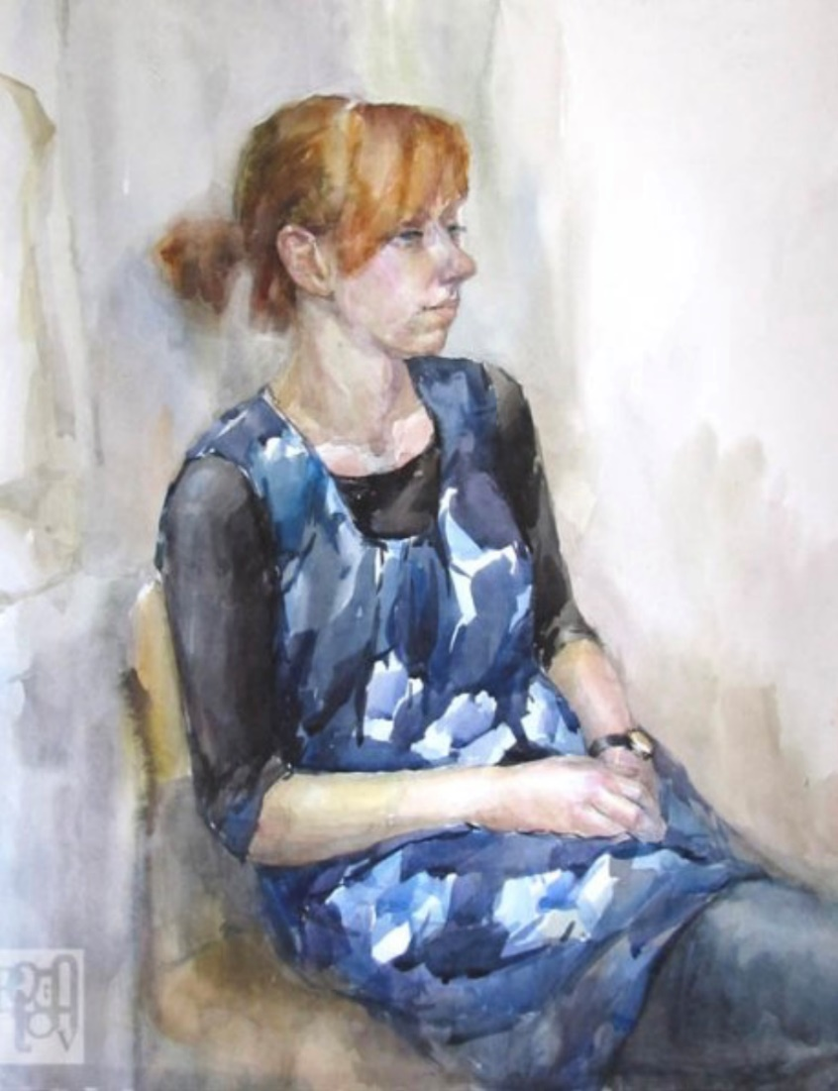
Прописываем детали.

